Slide 1


Lab Course Cognitive Systems: Depth & Bounding Box Prediction
Final Presentation
WS 17/18
22.03.2018
S. Aklanoglu, J. Schuck, Y. El himer, F. Retkowski

Slide 2
Motivation
DeepTLR
FCRN-SSD
FCRN-DSSD
Evaluation
Future Work
3rd STAGE
ResNet50-Deconv + VGG16-SSD
1st STAGE
Goal
Background
2nd STAGE
Caffe
FZI
4th STAGE
ResNet50-Deconv-SSD-Deconv
5th STAGE
Results
Challenges
Solutions
6th STAGE
Improvements

Slide 3
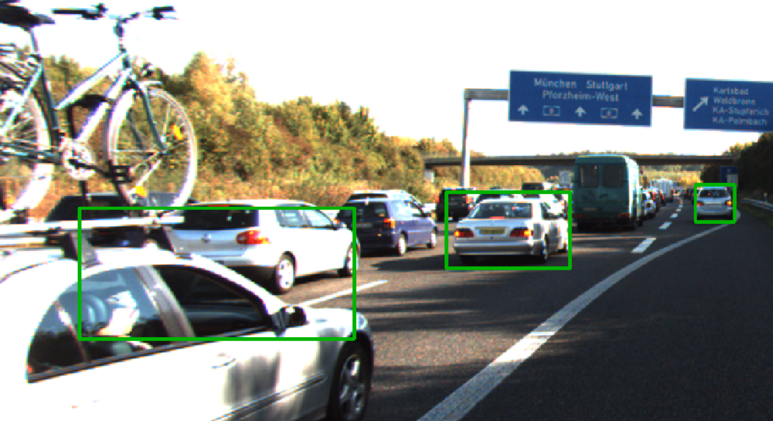
1. Motivation
Goal: Improve vehicle detections with CNN in real-time
Issues: poor performance for largely overlapping vehicles
Possible solution: using depth information to distinguish between overlapping vehicles
Evaluation of synthetic GTA V training data
22.03.2018
S. Aklanoglu, J. Schuck, Y. El himer, F. Retkowski
1

Slide 4
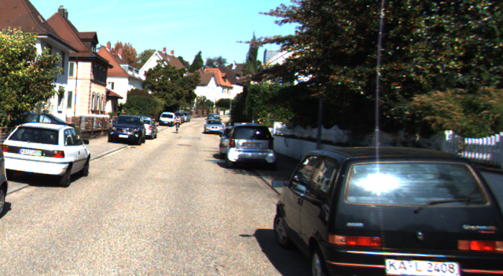
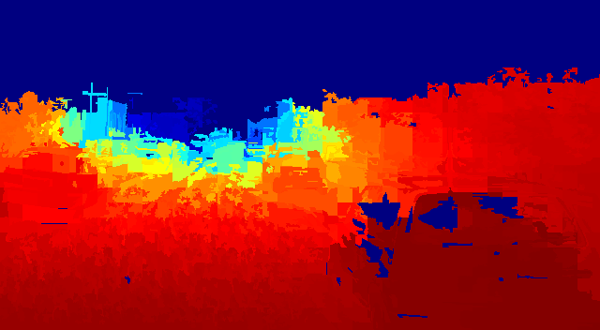
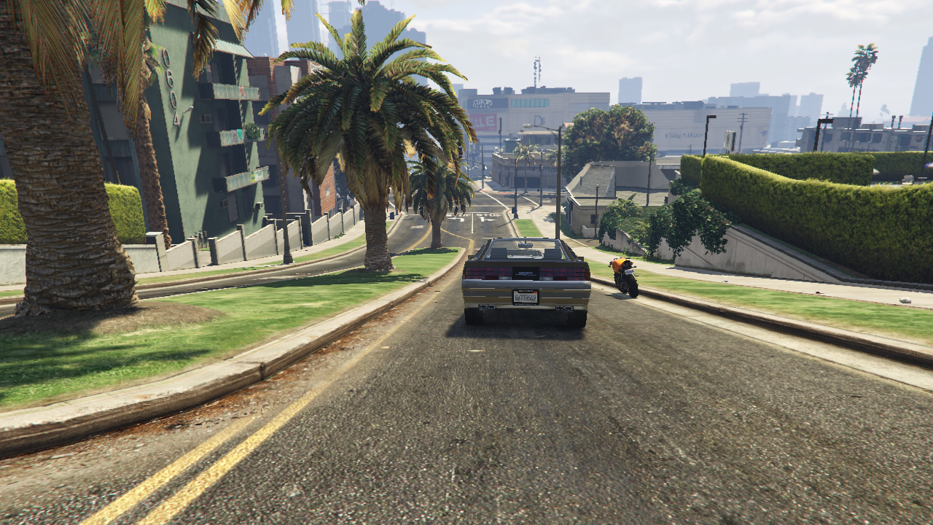
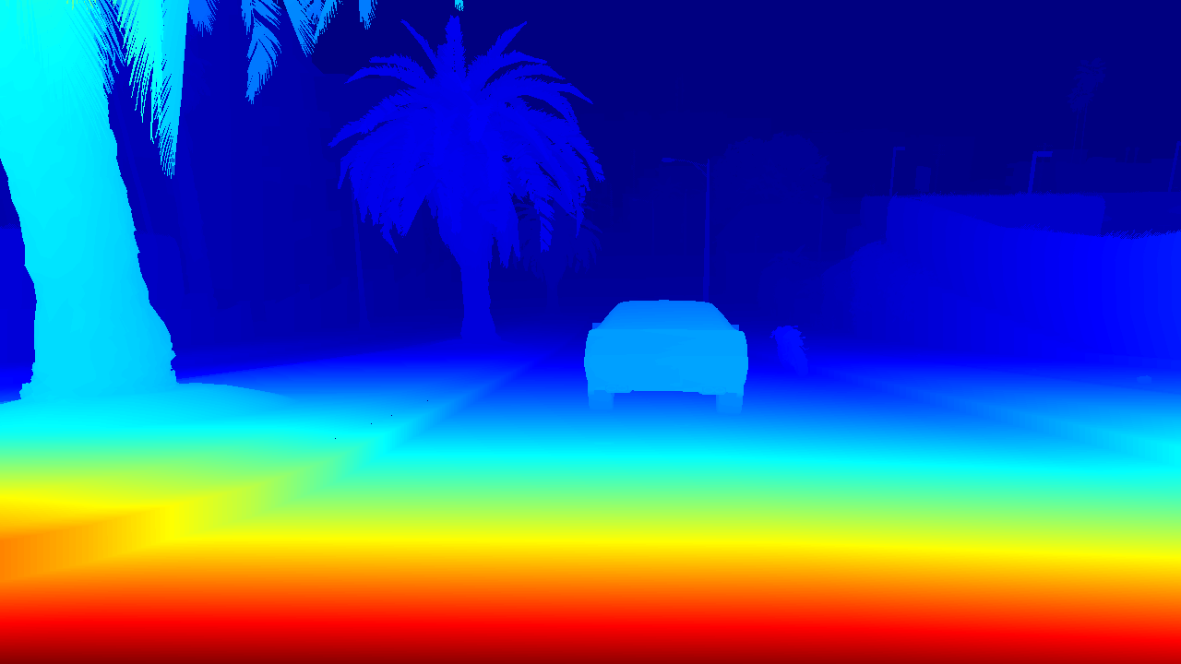
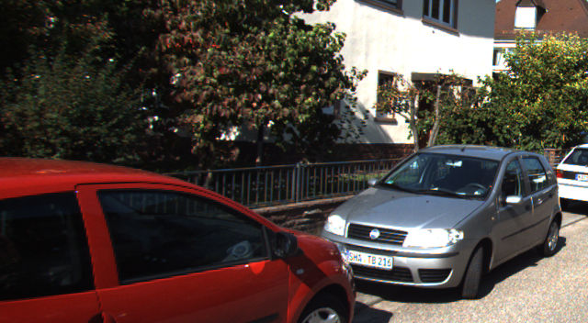
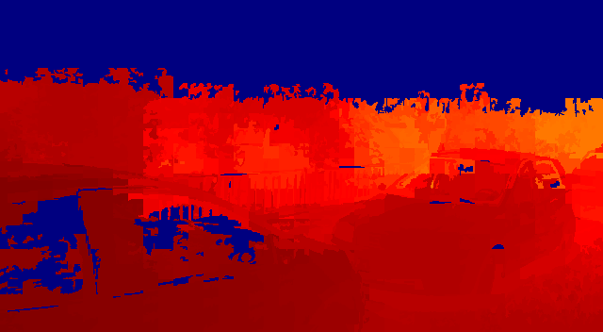
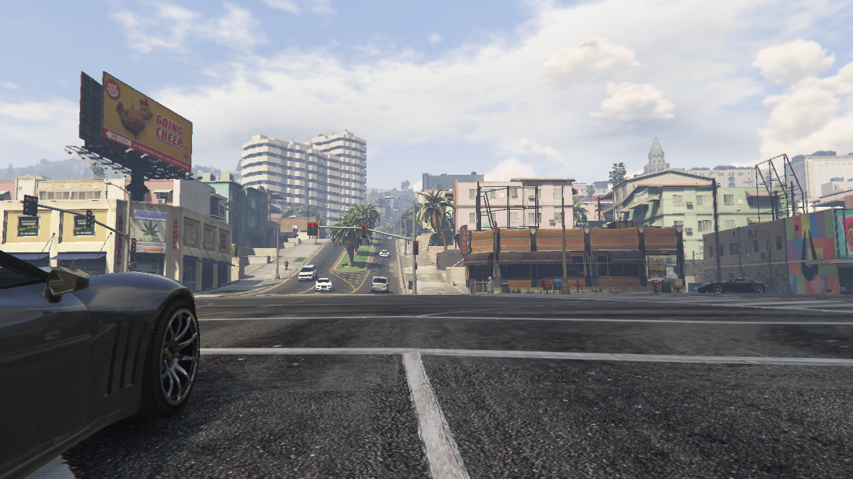
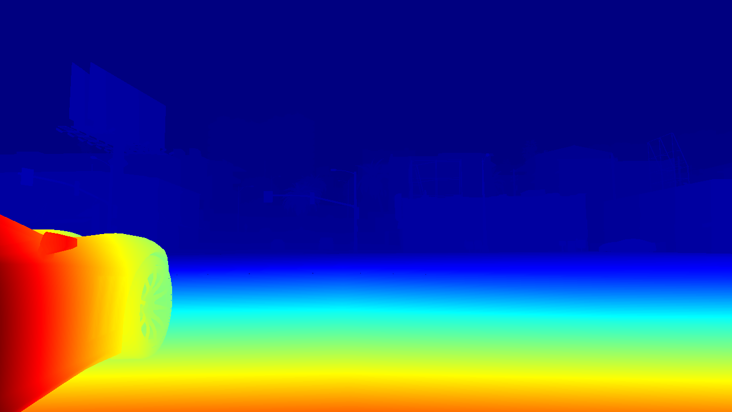
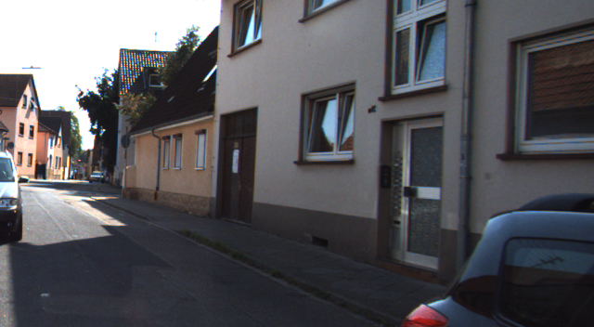
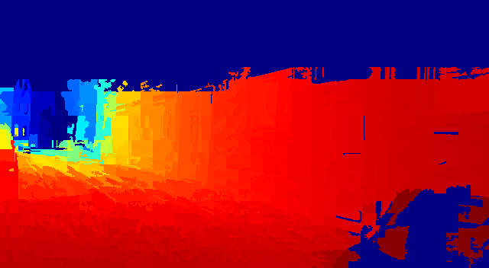
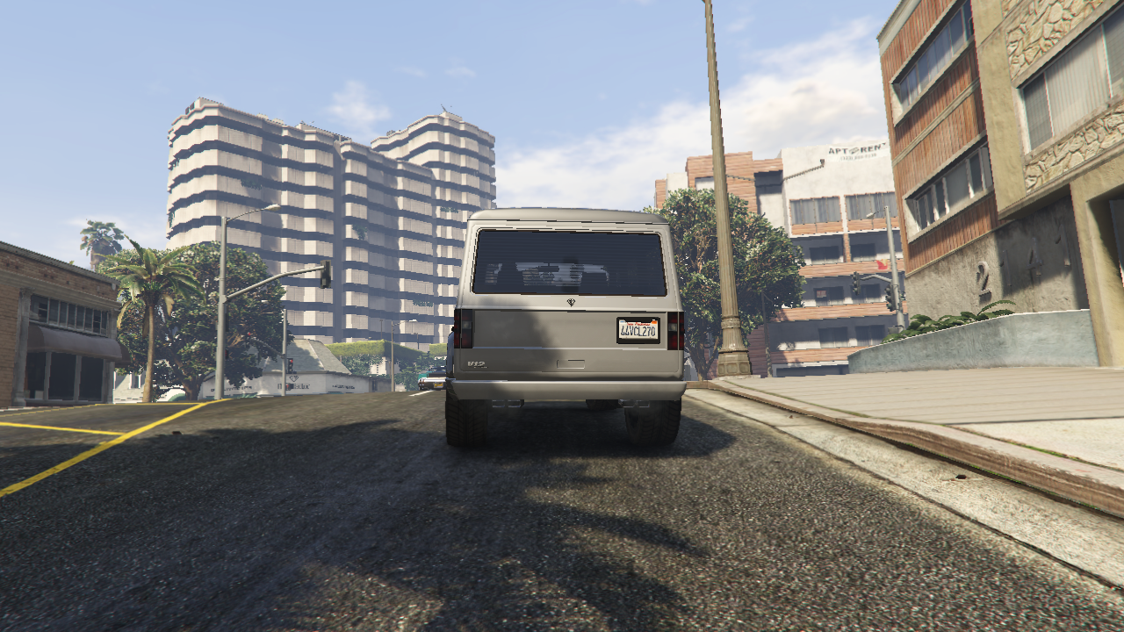
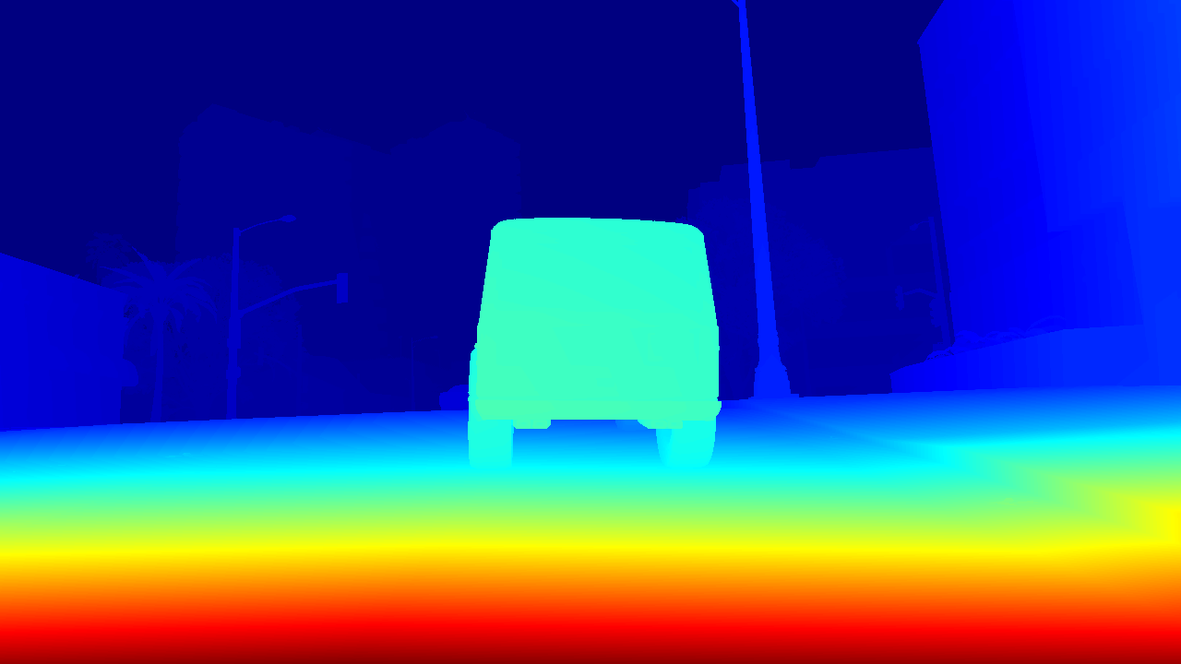
1. Motivation
Used datasets
KITTI 15k, 640 x 352, uint8/16 depth map
54205 boxes
GTA V 16k, 1280 x 720, uint8 depth map
80364 boxes
22.03.2018
S. Aklanoglu, J. Schuck, Y. El himer, F. Retkowski
2

Slide 5
2. DeepTLR+Conv
Learning from depth images for monocular object detection with convolutional neural networks, MA A. Lesi
Joint convolution depth prediction and object detection:
Training with KITTI & GTA V images
AlexNet
Feature Extraction
Feature Classific.
Class & BB Regression
640x352x3
Depth Image
fc
ReLu
Dropout
Sigmoid
22.03.2018
S. Aklanoglu, J. Schuck, Y. El himer, F. Retkowski
3

Slide 6


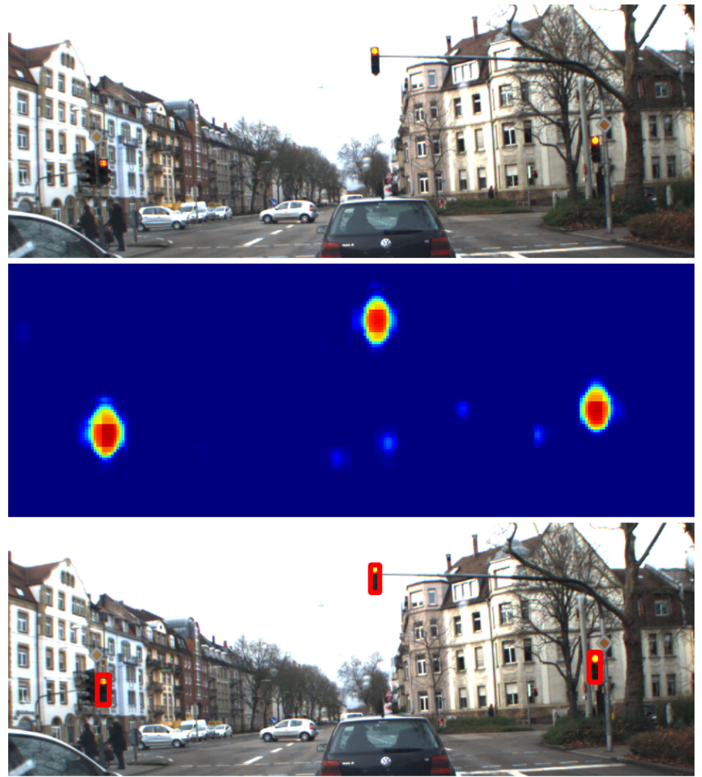
2. DeepTLR+Conv
Accomplished tasks:
Data processing & augmentation
LMDB creation
Training on KITTI
Training on GTA V
Training on mixed KITTI and GTA V
Evaluation routines
Using code from M. Weber and A. Lesi
Inference Speed: 20 – 45 ms
22.03.2018
S. Aklanoglu, J. Schuck, Y. El himer, F. Retkowski
4

Slide 7
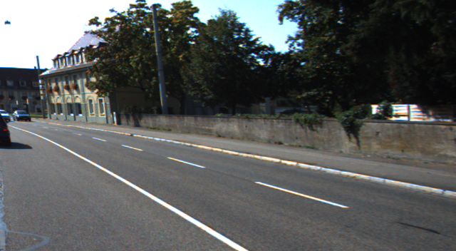
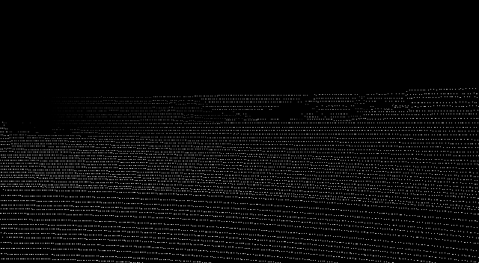

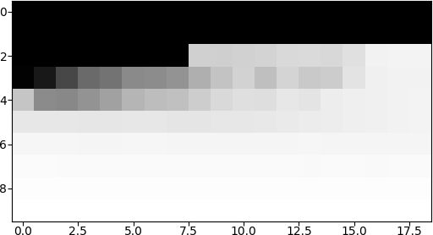
2. DeepTLR+Conv
Current results: Depth map prediction
Groundtruth
Convoluted Groundtruth
Result
Feed Forward
22.03.2018
S. Aklanoglu, J. Schuck, Y. El himer, F. Retkowski
6

Slide 8
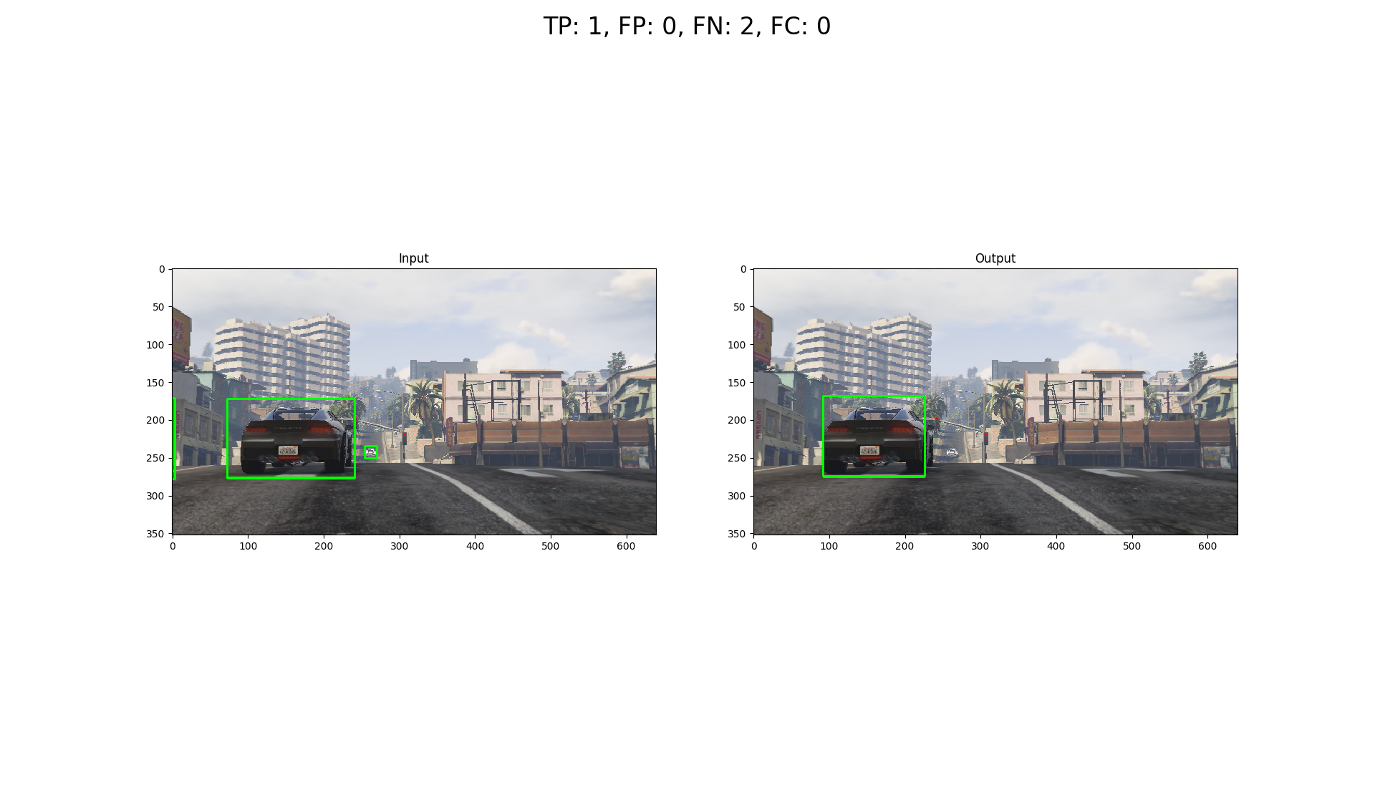
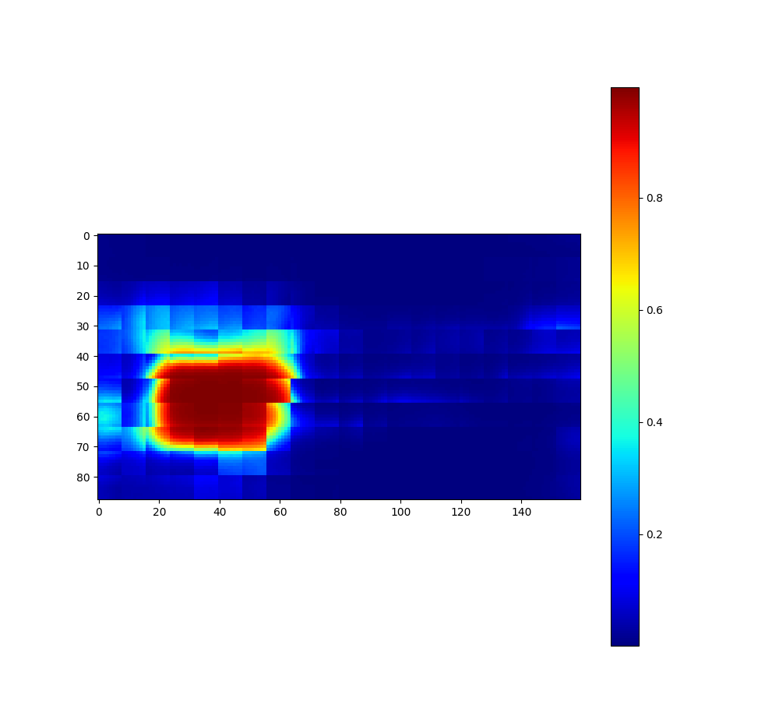
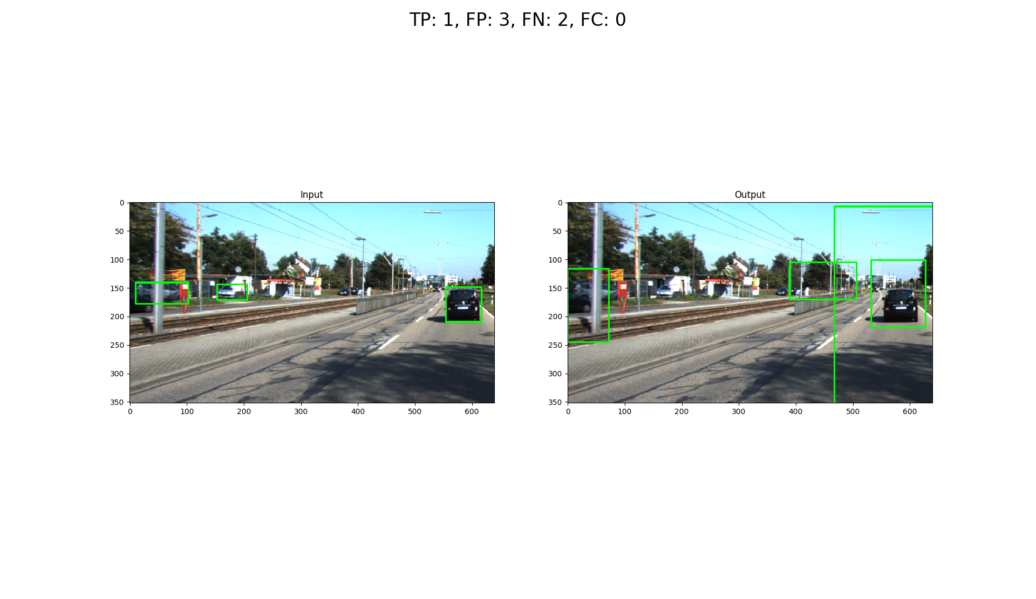
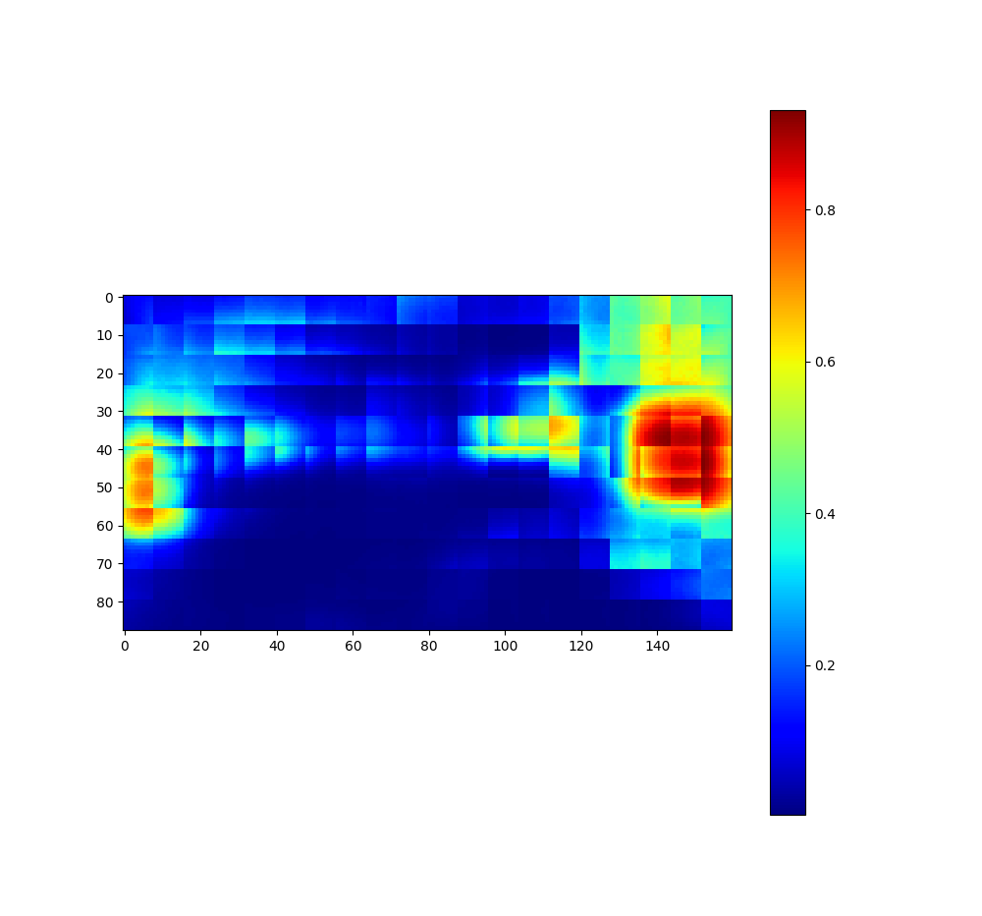
2. DeepTLR+Conv
Current results: Model trained on GTA V
Inference on GTA V instance
Inference on KITTI instance
22.03.2018
S. Aklanoglu, J. Schuck, Y. El himer, F. Retkowski
7

Slide 9
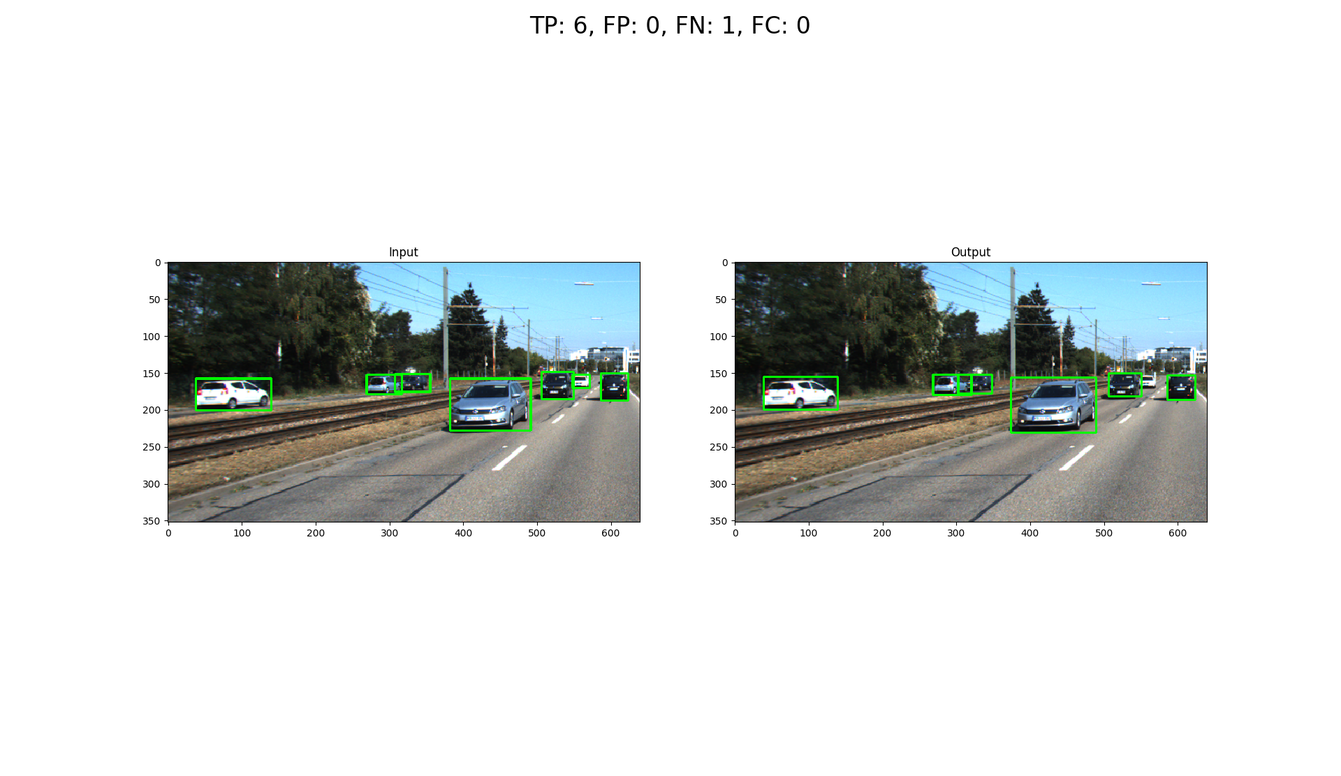
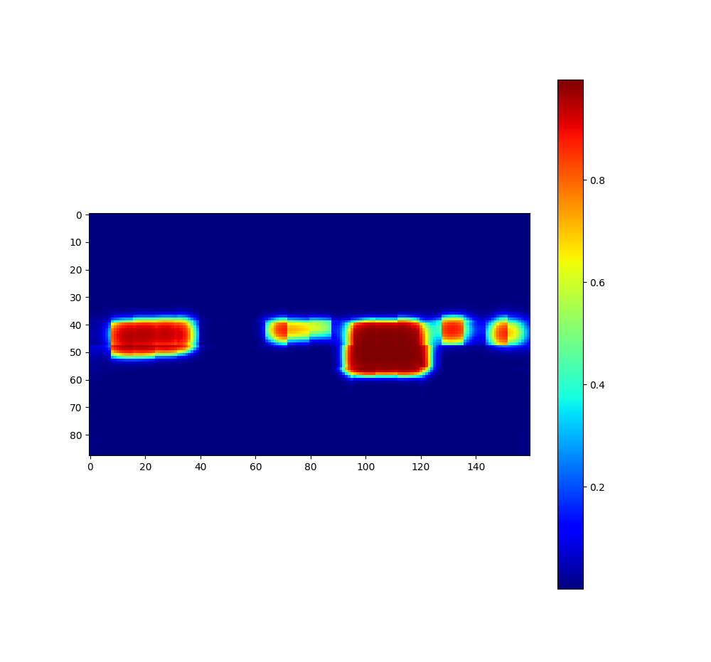

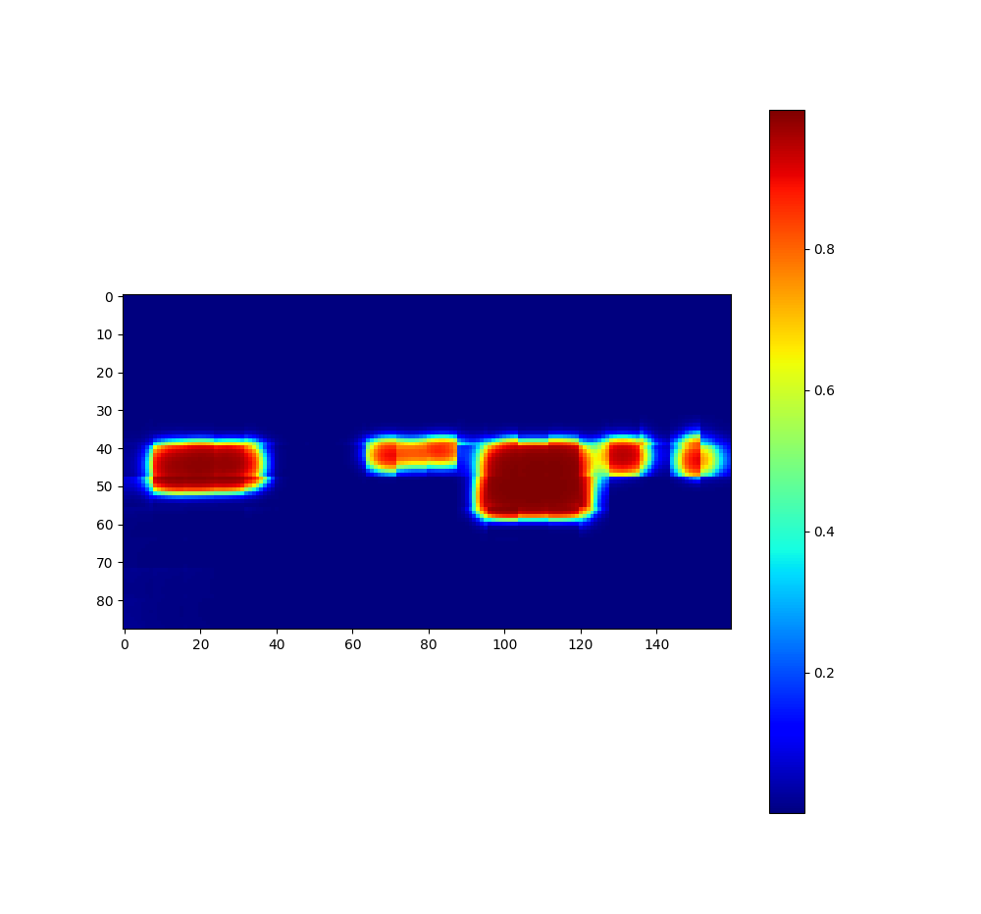
2. DeepTLR+Conv
Current results: Model trained on KITTI + GTA V
Compared to the Model trained only on KITTI
22.03.2018
S. Aklanoglu, J. Schuck, Y. El himer, F. Retkowski
8

Slide 10
3. FCRN-SSD
Evaluation:
 | Trained on KITTI + GTA V |  | Trained on GTA V
 | Evaluated on KITTI | Evaluated on GTA V |  | Evaluated on KITTI
REL | 0.318767 | - | 0.317722 | -
RMSE | 109.07 | - | 108.68 | 189.00
LOG10 | 0.100764 | - | 0.0999771 | -
d1 | 0.622377 | - | 0.627336 | 0.0165936
d2 | 0.92577 | - | 0.927262 | 0.057907
d3 | 0.958095 | - | 0.95856 | 0.170823
22.03.2018
S. Aklanoglu, J. Schuck, Y. El himer, F. Retkowski
18
Notes:
Tabelle entspricht der Erwartungen und den zuvor gesehenen Ergebnissen
Niedrige Fehlerwerte und hohe Accuracy auf den jeweils entsprechenden Datensätzen (also z.B. KITTI auf dem KITTI-Testdatensatz,
Und GTA auf den GTA-Testdatensatz)
D.h. die Datensätze sind schon erheblich unterschiedlich
Auffällig in der Tabelle ist vielleicht, dass KITTI auf GTA besser funktioniert als GTA auf KITTI,
Was wahrscheinlich aber auch daran liegt, dass das KITTI-Modell länger trainiert wurde

Slide 11
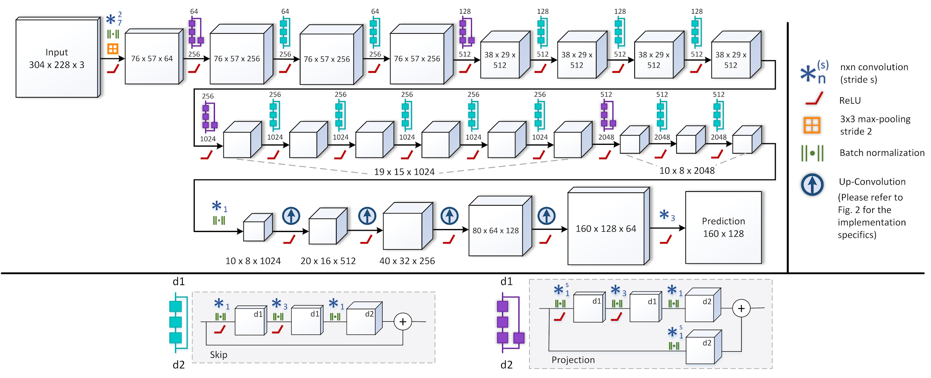
3. FCRN-SSD
Deeper Depth Prediction with Fully Convolutional Residual Networks, Laina et al.
+ SSD: Single Shot MultiBox Detector, Liu et al.
ResNet50 (fully convolution mode) and deconvolution layers:
22.03.2018
S. Aklanoglu, J. Schuck, Y. El himer, F. Retkowski
11
Notes:
Ansatz für die Depth Prediction basiert auf einem Paper
State of the Art im Vergleich zu anderen Netzarchitekturen
Eingabe des Netzes ist ein 304x228-Bild, Ausgabe ein Bild, das ungefähr halb so groß ist
Der Ansatz selbst basiert auf ResNet50 und erweitert diese Netzarchitektur,
Und zwar um ganz spezielle Deconvolution-Blöcke, sog. „Up-Convolutions“, die insb. die Geschwindigkeit des Netzes erhöhen

Slide 12
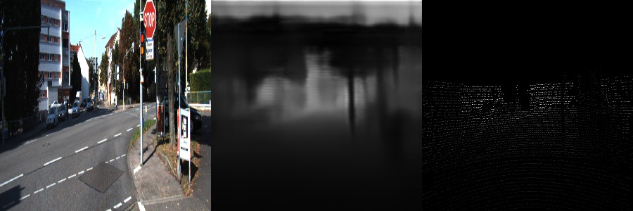
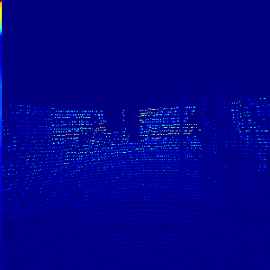
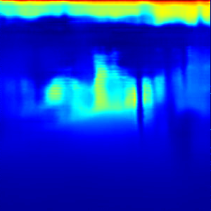
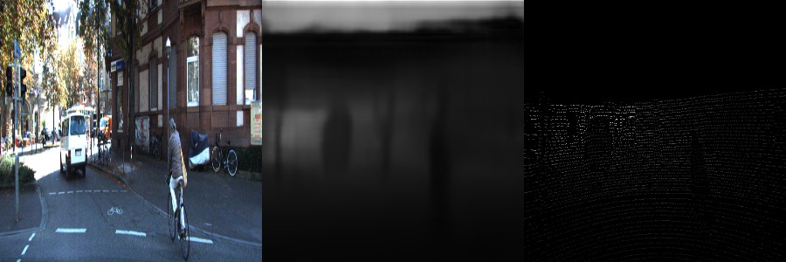
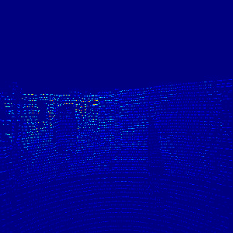
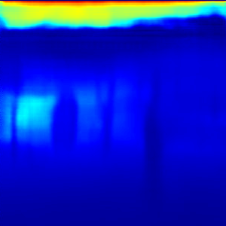
3. FCRN-SSD
Current results: Model trained on KITTI, inferenced on KITTI testset
22.03.2018
S. Aklanoglu, J. Schuck, Y. El himer, F. Retkowski
14
Notes:
Jetzt einige Ergebnisse
Wir haben das FCRN auf KITTI trainiert und auf den KITTI-Testdatensatz angewandt
Links: KITTI-Bild, mitte: Lidar-Tiefendaten, und rechts die Vorhersage.
Was man sieht, ist, dass die Objekte aus dem Originalbild durchaus als Silhouetten in der Vorhersage erscheinen
Sowohl der Fahrradfahrer, das Auto, und im oberen Bild die Ampel, und das Plakat
Auch sieht man einen Tiefenverlauf entlang des Straßenverlaufs

Slide 13
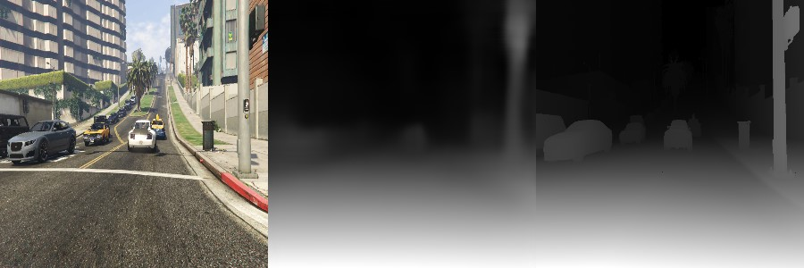
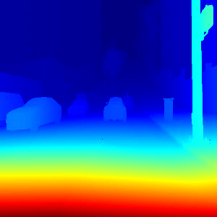
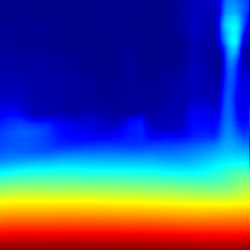
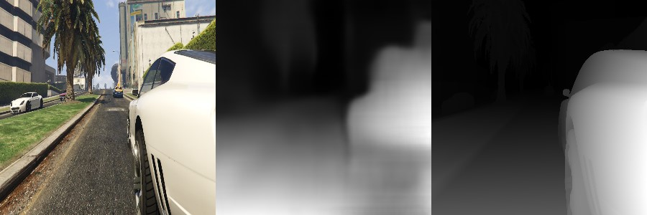
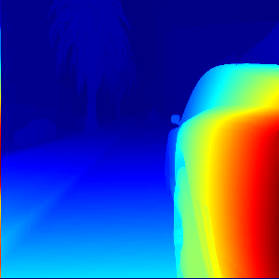
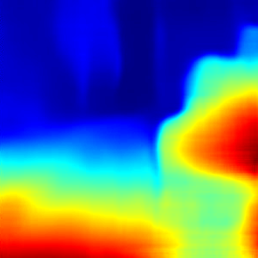
3. FCRN-SSD
Current results: Model trained on GTA V, inferenced on GTA V testset
22.03.2018
S. Aklanoglu, J. Schuck, Y. El himer, F. Retkowski
16
Notes:
Dann hatten wir noch ein Modell auf GTA trainiert, und hier mal auf den GTA-Testdatensatz angewandt
In der Mitte sind die perfekten Tiefenbilder, die aus dem Spiel generiert wurden
Die meisten Objekte wurden hier erkannt, selbst die weiter entfernten Autos, oder die relativ dünne Ampel
Oder die Palme im unteren Bild

Slide 14
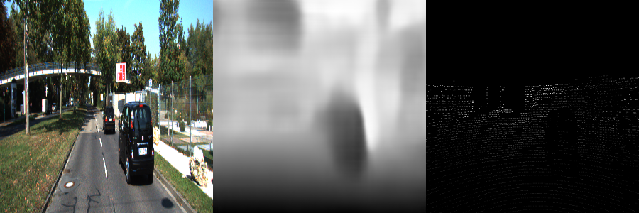
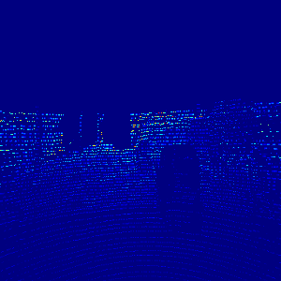
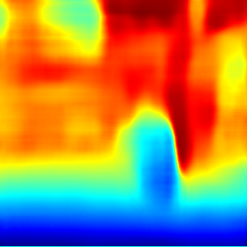
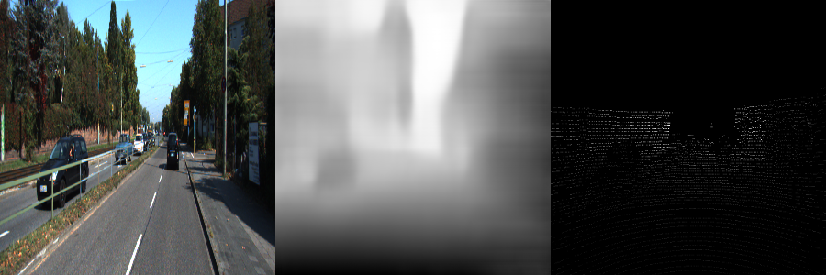
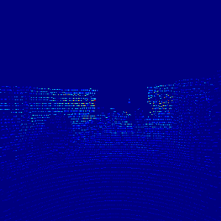
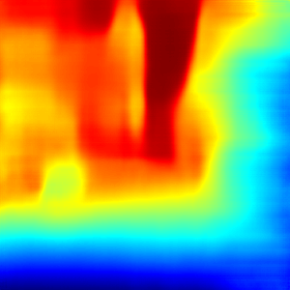
3. FCRN-SSD
Current results: Model trained on GTA V, inferenced on KITTI testset
22.03.2018
S. Aklanoglu, J. Schuck, Y. El himer, F. Retkowski
18
Notes:
Interessanter ist jetzt die Inferenz vom GTA-trainierten Modell auf KITTI-Daten
Was hier vor allem auffällig ist, ist dass die näheren Objekte durchaus erkannt werden, die entfernteren Objekte aber nicht

Slide 15
3. FCRN-SSD
Evaluation:
 | Trained on KITTI |  | Trained on GTA V
 | Evaluated on KITTI testset | Evaluated on GTA V testset |  | Evaluated on KITTI testset
REL | - | - | - | -
RMSE | 13.78 | 75.86 | 15.60 | 156.47
LOG10 | 2.02 | 2.03 | 0.48 | 4.27
d1 | 0.04 | 0.01 | 0.65 | 0.002
d2 | 0.09 | 0.02 | 0.80 | 0.004
d3 | 0.17 | 0.03 | 0.88 | 0.007
22.03.2018
S. Aklanoglu, J. Schuck, Y. El himer, F. Retkowski
18
Notes:
Tabelle entspricht der Erwartungen und den zuvor gesehenen Ergebnissen
Niedrige Fehlerwerte und hohe Accuracy auf den jeweils entsprechenden Datensätzen (also z.B. KITTI auf dem KITTI-Testdatensatz,
Und GTA auf den GTA-Testdatensatz)
D.h. die Datensätze sind schon erheblich unterschiedlich
Auffällig in der Tabelle ist vielleicht, dass KITTI auf GTA besser funktioniert als GTA auf KITTI,
Was wahrscheinlich aber auch daran liegt, dass das KITTI-Modell länger trainiert wurde

Slide 16
3. FCRN-SSD
We chose the FCRN approach because of superior depth prediction performance
Deconvolutional network originally used for semantic segmentation did not train (with RMSE or Huber loss) and remained noisy
Next step: combining with bounding box prediction
Advantages of two isolated neural nets:
Stable depth prediction
Stable bounding box detection
In multitask learning often hard to get loss function right
Easier/better evaluation of GTA V data with two distinct networks
22.03.2018
S. Aklanoglu, J. Schuck, Y. El himer, F. Retkowski
19

Slide 17
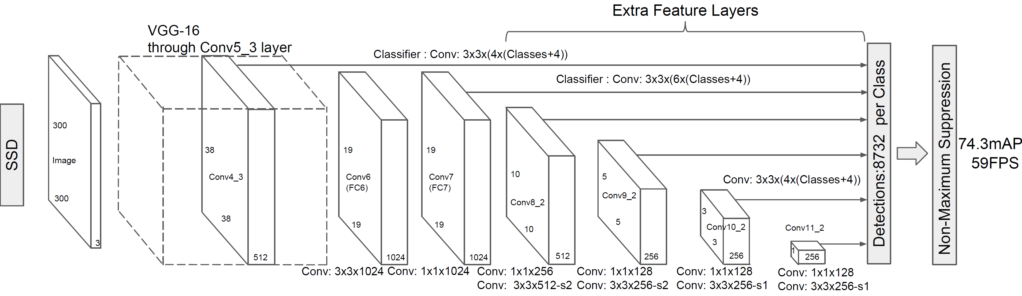
3. FCRN-SSD
Deeper Depth Prediction with Fully Convolutional Residual Networks, Laina et al.
+ SSD: Single Shot MultiBox Detector, Liu et al.
VGG16 (without fully connected layers) with auxillary SSD layers:
22.03.2018
S. Aklanoglu, J. Schuck, Y. El himer, F. Retkowski
20
Notes:
Basiert auf VGG16 und erweitert diesen um weitere Layer, welche die Feature Maps schrumpfen, auf den einzelnen Feature Maps wird mit Hilfe von Convlutions eine Klassifizierung ausgeführt.
Grundsätzlich ist die Idee: Es gibt zwei Teile im Netzwerk: Einer erzeugt Region Proposals verschiedener Größe, ein anderer klassifiziert.
Erzeugt sehr viele überlappende Detections, daher folgt ein Non-Maximum-Suppresion

Slide 18

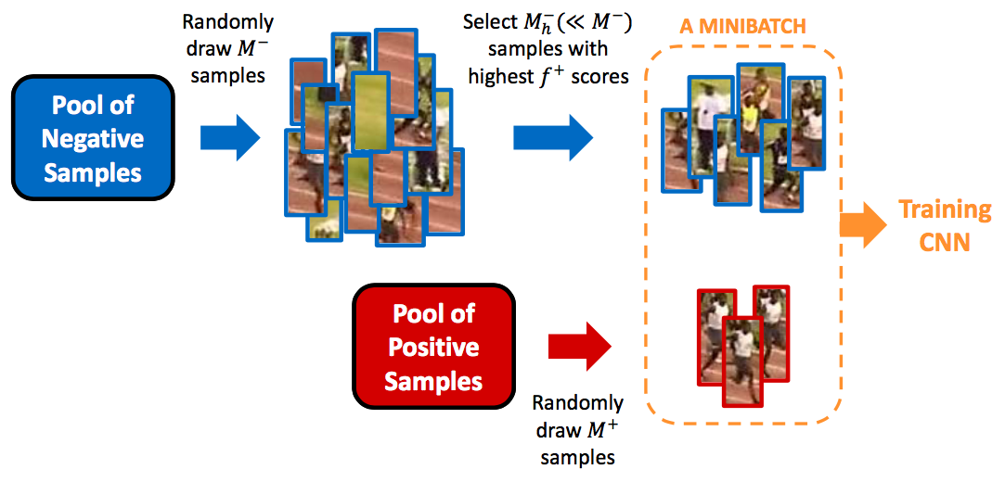
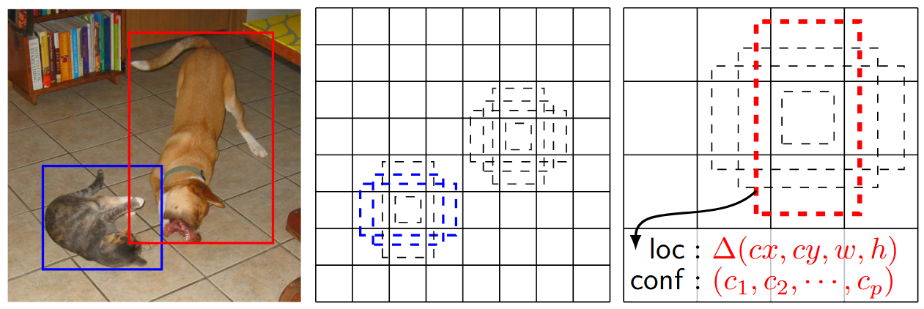
3. FCRN-SSD
Multibox approach:
Boxes will be estimated on multiple feature layers with different feature map sizes and default boxes
Hard negative mining with ratio of negative to positive examples of around 3:1
22.03.2018
S. Aklanoglu, J. Schuck, Y. El himer, F. Retkowski
21
Notes:
Auf die einzelnen Zellen der Feature Maps legt man gewisse Default-Boxen,
Die dann jeweils mit der Ground-Truth verglichen, man berechnet den IoU
und kann mit Hilfe dieser Kennzahl nun einen Pool aus negativen und positven Beispiel aufbauen
Zum Training nimmt man nun alle positiven Beispiele und die negativen Beispiele mit dem höchsten Loss, sodass kein Class Imbalance entsteht.

Slide 19
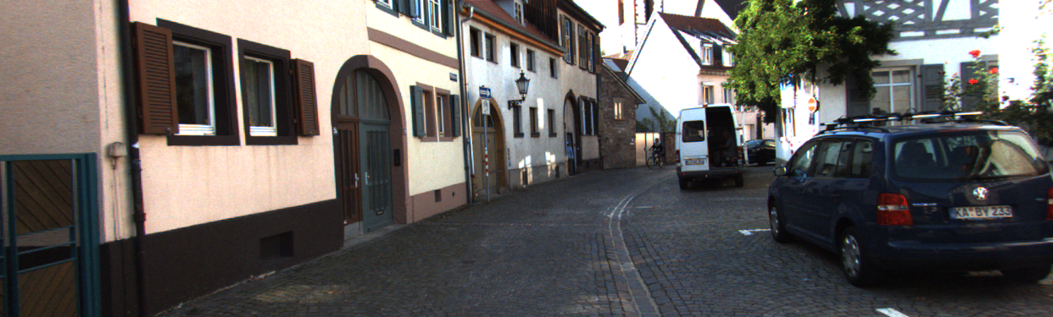

3. FCRN-SSD
RGBD
Aus FCRN
SSD
22.03.2018
S. Aklanoglu, J. Schuck, Y. El himer, F. Retkowski
22

Slide 20
3. FCRN-SSD
Evaluation: Model trained on KITTI, inferenced on KITTI testset
 | Trained on KITTI with GTA V Depth Channels
 | Evaluated on KITTI testset
mAP | 0.25
22.03.2018
S. Aklanoglu, J. Schuck, Y. El himer, F. Retkowski
22
Notes:
Bisher: Ein Training auf RGBD der GTA-Daten
Trainings-Loss konvergiert mit Tiefendaten schneller. Was wir allerdings noch nicht beantworten können, ist ob die Ergebnisse auch besser sind.
Im obigen Bild sieht man ein Beispiel, indem das auf GTA-trainierte Modell auf KITTI angewandt wurde,
Hier werden alle Autos erkannt, auch wenn relativ weit entfernt sind, mit relativ engen Bounding-Boxen
Allerdings gibt es sehr viele False Positives, was man hier an der Leitplanke ganz gut sieht.

Slide 21
4. FCRN-DSSD
Deeper Depth Prediction with Fully Convolutional Residual Networks, Laina et al.
+ SSD: Single Shot MultiBox Detector, Liu et al.
+ DSSD : Deconvolutional Single Shot Detector Fu et al.
End-to-end depth and bounding box prediction:
Deconvolution / Up-Projection
384 x 384 x 1
PM
384 x 384 x 3
PM
PM
Deconvolution
FCRN
ResNet50
PM
48 x 48 x 512
12 x 12 x 2048
PM
3 x 3 x 256
1 x 1 x 128
PM
SSD
DM
6 x 6 x 512
12 x 12 x 1024
24 x 24 x 1024
48 x 48 x 512
22.03.2018
S. Aklanoglu, J. Schuck, Y. El himer, F. Retkowski
23

Slide 22
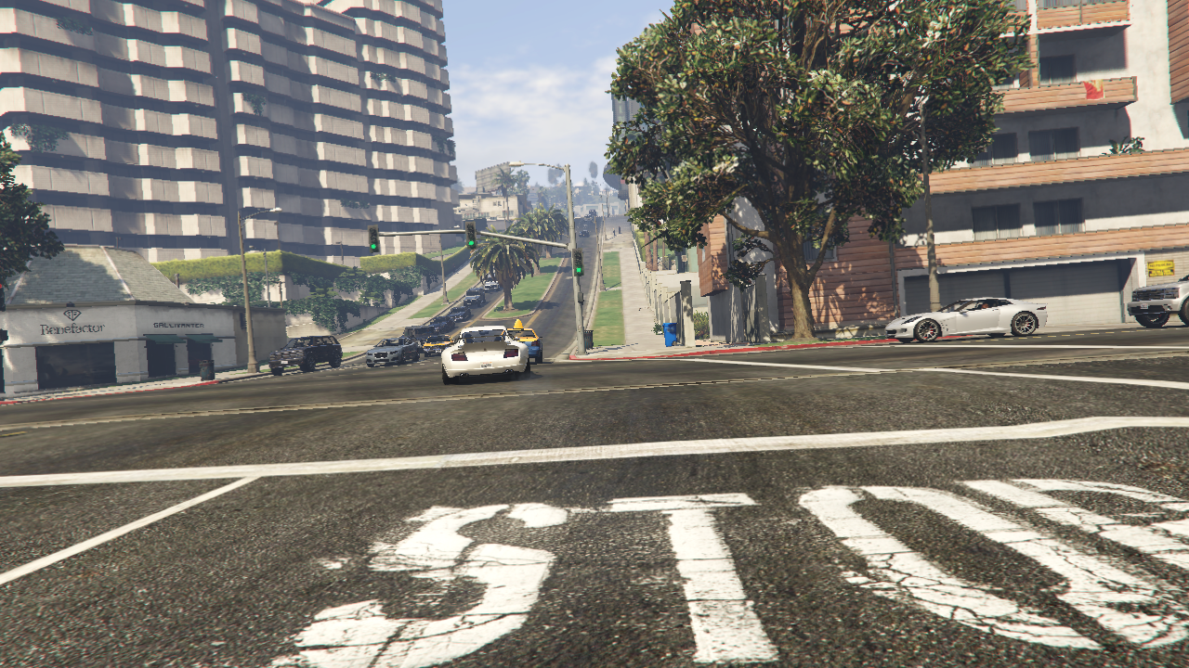
4. FCRN-DSSD
Image Preprocessing:
Online image augmentation in Tensorflow
Bounding box adjustments
Random horizontal flip
Random color distortion
Patch sampling
1280 x 720 x 3
384 x 384 x 3
22.03.2018
S. Aklanoglu, J. Schuck, Y. El himer, F. Retkowski
24

Slide 23
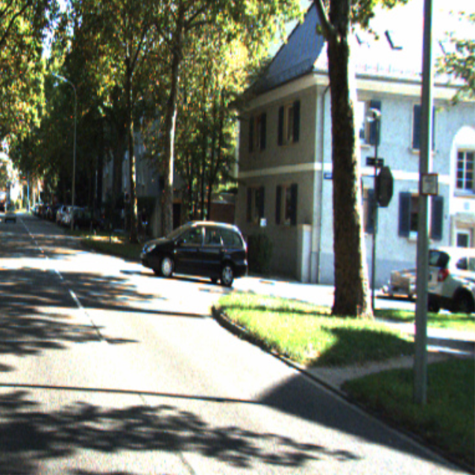
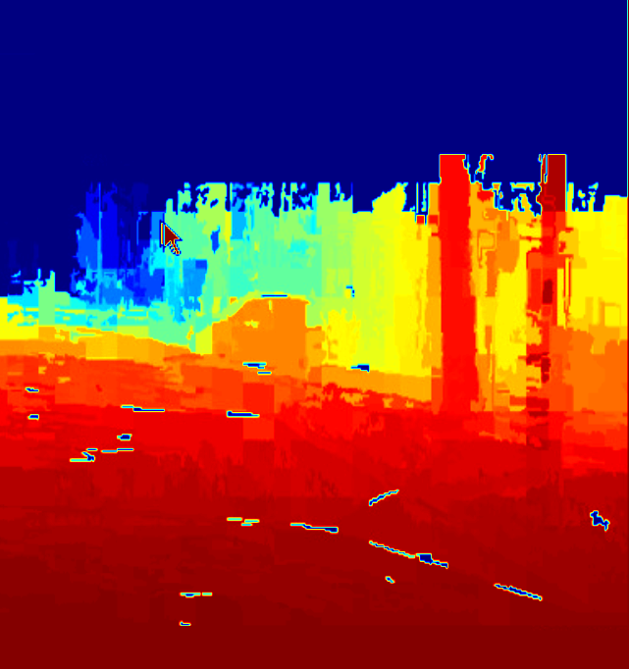




4. FCRN-DSSD
Current results:
Model trained on KITTI, inferenced on KITTI testset
KITTI
Model trained on GTA V, inferenced on GTA V testset
GTA V
22.03.2018
S. Aklanoglu, J. Schuck, Y. El himer, F. Retkowski
25

Slide 24

4. FCRN-DSSD
Current results:
Model trained on KITTI, inferenced on KITTI testset
KITTI
Model trained on GTA V, inferenced on KITTI testset
KITTI
22.03.2018
S. Aklanoglu, J. Schuck, Y. El himer, F. Retkowski
25

Slide 25
4. FCRN-DSSD
Evaluation:
training is slow ~ 6 days, inference ~1s per batch → 62,5 ms – 16 Hz
 | Trained on KITTI |  | Trained on GTA V
 | Evaluated on KITTI testset | Evaluated on GTA V testset |  | Evaluated on KITTI testset
REL | 199.94 | 188.51 | 65.82 | 62.57
RMSE | 205.92 | 195.99 | 92.71 | 81.22
LOG10 | - | - | 5.32 | -
d1 | - | - | - | -
d2 | - | - | - | -
d3 | - | - | - | -
mAP | 0.37 | 0.07 | 0.13 | 0.17
22.03.2018
S. Aklanoglu, J. Schuck, Y. El himer, F. Retkowski
18

Slide 26



5. Evaluation
RGB ranges:
Red
Green
Blue
Red: KITTI, Blue: GTA V
Green: KITTI, Red: GTA V
Blue: KITTI, Green: GTA V
22.03.2018
S. Aklanoglu, J. Schuck, Y. El himer, F. Retkowski
28

Slide 27



5. Evaluation
HSI ranges:
Hue
Saturation
Intensity
Green: KITTI, Red: GTA V
Blue: KITTI, Red: GTA V
Green: KITTI, Blue: GTA V
22.03.2018
S. Aklanoglu, J. Schuck, Y. El himer, F. Retkowski
29

Slide 28


5. Evaluation
Bounding box distributions:
KITTI
GTA V
22.03.2018
S. Aklanoglu, J. Schuck, Y. El himer, F. Retkowski
30

Slide 29


5. Evaluation
Bounding box positions:
KITTI
GTA V
22.03.2018
S. Aklanoglu, J. Schuck, Y. El himer, F. Retkowski
31

Slide 30

5. Evaluation
Summary:
Depth prediction trained on GTA V data works good, due to “perfect” data with all 3 approaches
Bounding box prediction with GTA V data is difficult and needs careful parameter choosing/tuning for all approaches
Using loss weights with 4:1 or 8:1 (DSSD:FCRN) when multitask training on GTA V or 1:4 when training on KITTI
GTA V trained networks works WELL/BAD on KITTI datasets …
22.03.2018
S. Aklanoglu, J. Schuck, Y. El himer, F. Retkowski
32

Slide 31
6. Future Work
Datasets:
Do offline preprocessing to handle ground truth bounding boxes out of range
Need to use more GTA V images ~ 200.000 images, since difference in images is very low
Adjust color ranges of GTA V data according KITTI and better in-game traffic flow control
Eliminate wrong bounding boxes due to insufficient occlusion handling in game – using stencil map for bounding box creation and matching with data needed
FCRN:
Using berHu loss instead of l2 norm (better results in paper), we already implemented it, but didn‘t train with
Combine KITTI and GTA datasets for training
SSD:
loss has problems to converge, especially for positive bounding box examples and localization; lots of small bounding boxes in GTA V data, better default box sizes, ratios and tiling needed
22.03.2018
S. Aklanoglu, J. Schuck, Y. El himer, F. Retkowski
33

Slide 32
6. Future Work
FCRN-DSSD:
Networks are in modular architecture, it’s easy to change certain parts/networks – trying other detectors
Extend code to support multiple GPUs for faster training, since a lot of trial and error is needed to get optimal loss weights, default box sizes, ratios, tiling etc.
If learning rate too high, SSD loss will oscillate, depth loss will converge fast
If learning rate too low, depth loss will not converge, SSD loss will oscillate less
Finding optimal weight for both loss function - Adaptive Loss Balancing
22.03.2018
S. Aklanoglu, J. Schuck, Y. El himer, F. Retkowski
34

Slide 33



Questions?

Slide 34
Backup

Slide 35
2. DeepTLR+Conv
Accomplished tasks:
Caffe running
Data processing & augmentation
LMDB creation
Training on KITTI
Training on GTA V
Training on mixed KITTI and GTA V
Evaluation routines
Using code from M. Weber and A. Lesi
No modifications on framework planned
Inference Speed: 20 – 45 ms
22.03.2018
S. Aklanoglu, J. Schuck, Y. El himer, F. Retkowski
4

Slide 36



2. DeepTLR+Conv
Loss during training:
22.03.2018
S. Aklanoglu, J. Schuck, Y. El himer, F. Retkowski
5

Slide 37

3. FCRN-SSD
Deeper Depth Prediction with Fully Convolutional Residual Networks, Laina et al.
+ SSD: Single Shot MultiBox Detector, Liu et al.
Pretrained weights trained on NYU v2 dataset:
22.03.2018
S. Aklanoglu, J. Schuck, Y. El himer, F. Retkowski
10

Slide 38


3. FCRN-SSD
What was available with FCRN?
Architecture in TensorFlow
Evaluation Routines in Matlab
300 px
What have we done with FCRN?
Architecture customized
Data Processing
Trainings Routines
Training on KITTI data
Training on GTA V data
Evaluation Routines
300 px
22.03.2018
S. Aklanoglu, J. Schuck, Y. El himer, F. Retkowski
12
Notes:
* Die Architektur dieses Netzes war verfügbar in TensorFlow, leider nicht die Trainingsroutine,
Und die Evaluationsroutine war in Matlab verfügbar, und damit eingeschränkt nutzbar.
Wir haben die Architektur leicht angepasst, sodass diese gleichgroße Bilder ausgibt, in unserem Fall ist Eingabe und Ausgabe 300x300
Dann haben wir einen TensorFlow-Data-Loader geschrieben, der die KITTI- und GTA-Daten lädt
Die Trainingsroutinen, sowie die Evaluationsroutinen,
Letztlich zwei Trainings ausgeführt: Auf KITTI und GTA

Slide 39

3. FCRN-SSD
L2 training loss:
22.03.2018
S. Aklanoglu, J. Schuck, Y. El himer, F. Retkowski
13

Slide 40


3. FCRN-SSD
Deeper Depth Prediction with Fully Convolutional Residual Networks, Laina et al.
+ SSD: Single Shot MultiBox Detector, Liu et al.
Up-Projection Module:
22.03.2018
S. Aklanoglu, J. Schuck, Y. El himer, F. Retkowski
35

Slide 41

3. FCRN-SSD
Evaluation:
Depth Images are generated by FCRN (epoch no. 67 at time of writing)
Trained and Tested together with KITTI Object Challenge training dataset (60/40 split)
Optimizer: RMSProp
8 images / batch, lr: 0.001, weight_decay: 0.0005
Loss Function:
*Training cancelled due to deadline of students in pool room
22.03.2018
S. Aklanoglu, J. Schuck, Y. El himer, F. Retkowski
22

Slide 42
4. FCRN-DSSD
Deeper Depth Prediction with Fully Convolutional Residual Networks, Laina et al.
+ SSD: Single Shot MultiBox Detector, Liu et al.
+ DSSD : Deconvolutional Single Shot Detector Fu et al.
SSD Deconvolution Module:
Deconv layer H x W x 512
2H x 2W x 512
Deconv 2x2x512
Conv 3x3x512
BN
Eltw. Product
ReLU
Conv 3x3x512
BN
ReLU
Conv 3x3x512
BN
Feature layer (SSD)
2H x 2W x D
22.03.2018
S. Aklanoglu, J. Schuck, Y. El himer, F. Retkowski
36

Slide 43
4. FCRN-DSSD
Deeper Depth Prediction with Fully Convolutional Residual Networks, Laina et al.
+ SSD: Single Shot MultiBox Detector, Liu et al.
+ DSSD : Deconvolutional Single Shot Detector Fu et al.
SSD Prediction Module:
Cls
Eltw. Sum
Loc Regress
Conv 1x1x1024
Conv 1x1x1024
Conv 1x1x256
Conv 1x1x256
Feature Layer
22.03.2018
S. Aklanoglu, J. Schuck, Y. El himer, F. Retkowski
37

Slide 44




4. FCRN-DSSD
Deeper Depth Prediction with Fully Convolutional Residual Networks, Laina et al.
+ SSD: Single Shot MultiBox Detector, Liu et al.
+ DSSD : Deconvolutional Single Shot Detector Fu et al.
Loss functions:
Depth: berHu
SSD:
$$Β(x)= \left\{\begin{aligned}\left|x\right|, \left|x\right| ≤c \\ \frac{x^{2}+c^{2}}{2c},\left|x\right| >c\end{aligned}\right.$$
$c=\frac{1}{5}\max_{i}{(\left|\tilde{y_{i}}−y_{i}\right|)}$,
$$L\left(x,c,p,g\right)=\frac{1}{N}\left(L_{conf}\left(x,c\right)+ αL_{loc}\left(x,p,g\right)\right), α=1, N=\# matched default bb$$
$$L_{loc}\left(x,p,g\right)=\sum_{i∈Pos}^{N}{\sum_{m∈\{cx,cy,w,h\}}{x_{ij}^{k}smooth_{L1}(p_{i}^{m} −{\hat{g_{j}}}^{m})}}$$
$$L_{conf}\left(x,c\right)=−\sum_{i∈Pos}^{N}{x_{ij}^{p}log⁡({\hat{c_{i}}}^{p})}−\sum_{i∈Neg}{log⁡({\hat{c_{i}}}^{0})}$$
22.03.2018
S. Aklanoglu, J. Schuck, Y. El himer, F. Retkowski
38

Slide 45

4. FCRN-DSSD
Deeper Depth Prediction with Fully Convolutional Residual Networks, Laina et al.
+ SSD: Single Shot MultiBox Detector, Liu et al.
+ DSSD : Deconvolutional Single Shot Detector Fu et al.
SSD Prediction Module:
Cls
Eltw. Sum
Loc Regress
Conv 1x1x1024
Conv 1x1x1024
Conv 1x1x256
Conv 1x1x256
Feature Layer
22.03.2018
S. Aklanoglu, J. Schuck, Y. El himer, F. Retkowski
37

Slide 46

4. FCRN-DSSD
Deeper Depth Prediction with Fully Convolutional Residual Networks, Laina et al.
+ SSD: Single Shot MultiBox Detector, Liu et al.
+ DSSD : Deconvolutional Single Shot Detector Fu et al.
SSD Prediction Module:
Cls
Eltw. Sum
Loc Regress
Conv 1x1x1024
Conv 1x1x1024
Conv 1x1x256
Conv 1x1x256
Feature Layer
22.03.2018
S. Aklanoglu, J. Schuck, Y. El himer, F. Retkowski
37

Slide 47

4. FCRN-DSSD
Deeper Depth Prediction with Fully Convolutional Residual Networks, Laina et al.
+ SSD: Single Shot MultiBox Detector, Liu et al.
+ DSSD : Deconvolutional Single Shot Detector Fu et al.
SSD Prediction Module:
Cls
Eltw. Sum
Loc Regress
Conv 1x1x1024
Conv 1x1x1024
Conv 1x1x256
Conv 1x1x256
Feature Layer
22.03.2018
S. Aklanoglu, J. Schuck, Y. El himer, F. Retkowski
37

